Slide 1

ОБЛАСТНОЕ
РОДИТЕЛЬСКОЕ СОБРАНИЕ
20 ноября 2015 г.

Slide 2

О введении новых стандартов в основной школе: мобильное образовательное пространство, второй иностранный язык, внеурочные модули

Slide 3
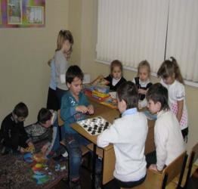
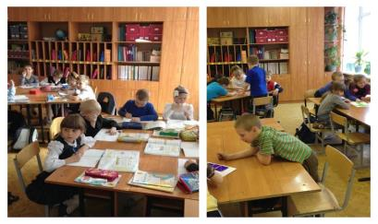
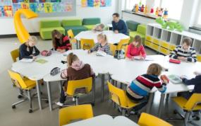
Классно-урочная система обучения
комфортное обучение
в собственном классе
организация активного отдыха на переменах
соответствие парт росту детей
хранение учебников в классе
создание комфортных зон
Не может мешать проведению занятий в специализированных кабинетах !

Slide 4
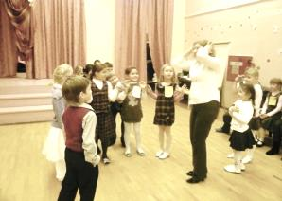




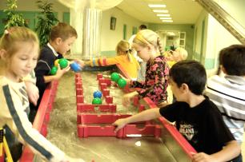
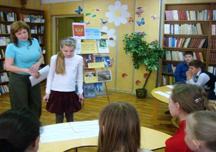
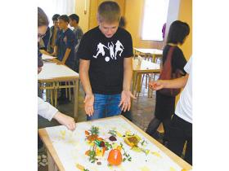
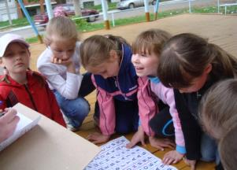
В актовом зале
В парке
Где
могут проходить уроки?
открытая
образовательная среда
В лаборатории
В рекреации, холле
В библиотеке
В столовой
На физкультурной площадке

Slide 5

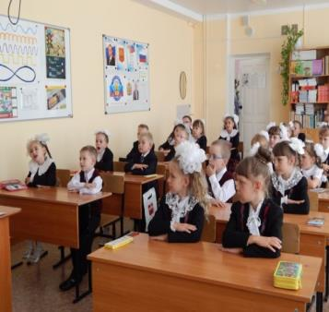

Главное:
Цель должна определять средства, а не наоборот
запрещать
использование кабинета
в полную нагрузку
держаться за устаревшие стереотипы
идти навстречу удобствам педагогов
в ущерб интересов детей
подменять смысл,
чтобы скомпрометировать и отказаться от цели

Slide 6

Изучение второго иностранного языка: вопросы и ответы
Развитие памяти и интеллекта ребенка;
расширение кругозора, знакомство с иной культурой;
возможность коммуникации в другой стране;
развитие творческой личности
Зачем изучать второй иностранный язык?
Дети
в возрасте 11-12 лет любознательны, мобильны, активно интересуются новым
Почему
в 5 классе?

Slide 7
Изучение второго иностранного языка: вопросы и ответы
Проектные методики, включая долгосрочные проекты, исследования, ролевые игры;
легко и непринужденно в приятной, располагающей обстановке;
иная шкала оценивания (не отметки);
внеурочная деятельность (экскурсии, поисковые маршруты, научные общества, Интернет-сообщества)
Как изучать иностранный язык?
Интересные и увлекательные уроки;
реальные примеры из жизни;
поддержка со стороны родителей
Как мотивировать?

Slide 8




Результаты изучения второго иностранного языка
повышение уровня обученности и социализации
развитие интереса
и исследовательских навыков
ценность специалиста
на рынке труда - конкурентоспособность
Если есть цель, которую желаешь достичь, вряд ли «опустишь руки»,
ведь когда обращаешь внимание на цель, а не на препятствия,
результат достигается скорее

Slide 9
Главное:
развивать интерес, а не впечатлять трудностями
требовать от детей одинаково глубокого знания двух иностранных языков
препятствовать
свободному выбору иностранного языка
применять традиционные методы и формы освоения второго языка
стереотип: иностранный язык - это предмет в школе,
а не средство общения
«Закон Чернявского»:
трудности овладения каждым новым иностранным языком убывают примерно вдвое по сравнению с усилиями, затраченными на изучение предыдущего языка.
Второй язык требует 50% труда, необходимого на усвоение первого,
третий – 25% этого труда и т.д.

Slide 10

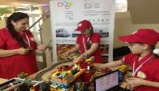
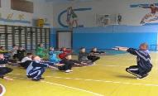
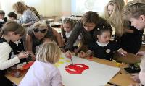
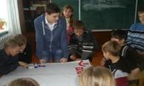
Выбор и реализация на бесплатной основе
модульного (мобильно сменяемого) формата внеурочной деятельности
с учётом интересов ребёнка
шахматные факультативы
кружки технического творчества и робототехники
учебно-проектные лаборатории
хоровые коллективы
предметные кружки
спортивные клубы
творческие студии
Педагог
Тренер
Родители
Старшеклассник
экскурсии, прогулки на природе, музеи, предприятия, поездки, полевые исследования

Slide 11

Главное:
Обязательно – не значит сложно и скучно
традиционные
занятия за партой
отсутствие самостоятельного творчества
теория в отрыве от практики и личного опыта
исключительно индивидуальная работа
Внеурочная деятельность
не должна быть «нагрузкой» для детей и их родителей,
это способ общения, развития, самореализации и взаимопонимания

Slide 12

О проведении государственной итоговой аттестации
и региональной оценки качества образования
в 2016 году

Slide 13
Единый государственный экзамен в 11 классе (ЕГЭ)
ВНИМАНИЕ:
Организационных и технологических изменений нет!
1 ШАГ. Написать итоговое сочинение/изложение - 2 декабря, 3 февраля, 4 мая
Направления тем итогового сочинения:
время, дом, любовь, путь, Год литературы
(оценка зачет-незачет, срок действия результатов - 4 года)
2 ШАГ. Подать заявление на экзамены - до 1 февраля 2016 г.
выбрав предметы и период (сроки) сдачи:
Досрочный | Основной | Дополнительный
21 марта – 23 апреля | 27 мая - 30 июня | 10 сентября - 24 сентября
Особенности ЕГЭ
Отмена части А (с выбором ответов) по предметам: история, обществознание, информатика, география (ранее часть А была отменена в ЕГЭ по литературе, математике, русскому языку)
Открыт банк заданий по предметам, которые сдавали в 2015 году + задания 2016 года
Предоставляется возможность сдачи ЕГЭ для обучающихся СПО при наличии справки о завершении обучения по программам среднего образования (до получения диплома СПО)

Slide 14

Минимальные баллы ЕГЭ
Предмет | Баллы ЕГЭ-2015 и ЕГЭ- 2016 |  | Балл ЕГЭ-2014
 | аттестат | вуз | аттестат | вуз
Русский язык | 24 | 36 | 24 | 36
Математика (профильный) | 27 | 27 | 20 | 27
Математика (базовый) | 3 | -
Физика | 36 |  | 36
Химия | 36 |  | 36
Информатика и ИКТ | 40 |  | 40
Биология | 36 |  | 36
История | 32 |  | 32
География | 37 |  | 37
Обществознание | 42 |  | 39 | 42
Литература | 32 |  | 32
Иностранный язык | 22 |  | 20 | 22

Slide 15
Основной государственный экзамен в 9 классе (ОГЭ)
ВНИМАНИЕ:
Единые ППЭ для 9 и 11 классов, видеонаблюдение, шкала Рособрнадзора
Подать заявление - до 1 марта 2016 года
выбрав 4 предмета:
2 обязательных предмета (русский язык, математика)
2 предмета по выбору (из 9-ти предметов)
выбрав период (сроки) сдачи:
Досрочный | Основной | Дополнительный
20 апреля-06 мая | 26 мая-21 июня | 01 августа-13 августа 05 сентября-16 сентября
У
С
Л
О
В
И
Я
получения аттестата: успешные результаты ГИА по 2 обязательным предметам, которые учитываются при выставлении итоговых оценок в аттестат
пересдачи: можно пересдать один из обязательных предметов (русский язык или математика)

Slide 16

Шкала перевода баллов ОГЭ в оценку
Предметы | Год | Оценка
 |  | «2» | «3» | «4» | «5»
Русский язык | 2015 | 0-12 | 13-24 | 25-33 | 34-39
 | 2016 | 0-14 | 15-24 | 25-33 | 34-39
Математика: Алгебра | 2015 | 0-2 | 3-11 | 12-16 | 17-23
 | 2016 | 0-4 | 5-10 | 11-15 | 16-20
Математика: Геометрия | 2015 | 0-1 | 2-4 | 5-8 | 9-15
 | 2016 | 0-2 | 3-4 | 5-7 | 8-12
Физика | 2015 | 0-8 | 9-18 | 19-29 | 30-40
 | 2016 | 0-9 | 10-19 | 20-30 | 31-40
Химия | 2015 | 0-8 | 9-17 | 18-26 | 27-34
 | 2016 | 0-8 | 9-17 | 18-26 | 27-34
Биология | 2015 | 0-12 | 13-25 | 26-36 | 37-46
 | 2016 | 0-12 | 13-25 | 26-36 | 37-46
География | 2015 | 0-11 | 12-19 | 20-26 | 27-32
 | 2016 | 0-11 | 12-19 | 20-26 | 27-32
Обществознание | 2015 | 0-14 | 15-24 | 25-33 | 34-39
 | 2016 | 0-14 | 15-24 | 25-33 | 34-39
История | 2015 | 0-12 | 13-23 | 24-34 | 35-44
 | 2016 | 0-12 | 13-23 | 24-34 | 35-44
Литература | 2015 | 0-6 | 7-13 | 14-18 | 19-23
 | 2016 | 0-6 | 7-13 | 14-18 | 19-23
Информатика и ИКТ | 2015 | 0-4 | 5-11 | 12-17 | 18-22
 | 2016 | 0-4 | 5-11 | 12-17 | 18-22
Иностранный язык | 2015 | 0-28 | 29-45 | 46-58 | 59-70
 | 2016 | 0-28 | 29-45 | 46-58 | 59-70

Slide 17
Главное:
Сдавай честно, не нарушай правил, следуй инструкциям
Наличие
и использование телефонов, шпаргалок
Удаление, отмена результатов, штраф, невозможность пересдать в текущем учебном году
Изменение перечня предметов
после 01 февраля
Психологическое напряжение, низкий уровень подготовки, низкий результат
Использование для подготовки
готовых ответов
в Интернете
Дезориентация во время экзамена, неудовлетворительные результаты

Slide 18
Независимая оценка качества образования
Всероссийские проверочные работы (ВПР) - контрольная работа в 4, 5 классах
4 классы – декабрь 2015 г. (апробация процедуры)
4-5 классы – апрель 2016 года (4 класс – штатный режим, 5 класс – апробация)
Федеральные диагностические работы – по материалам аттестации
8 класс, 10 класс - апрель-май 2016 г. (русский язык, математика, обществознание, физика )
Внешняя экспертиза - оценка метапредметных навыков (апрель – май 2016 г.)
4 класс – читательская грамотность
5 класс – математическая грамотность, читательская грамотность
9 класс – орфографическая грамотность
Пробные экзамены (февраль 2016 года)
9, 11 класс - русский язык, математика
1 декабря 2015 г. | 3 декабря 2015 г. | 8 декабря 2015 г.
русский язык (диктант) | русский язык (упражнения) | математика

Slide 19
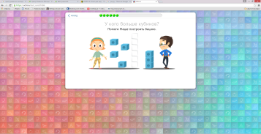

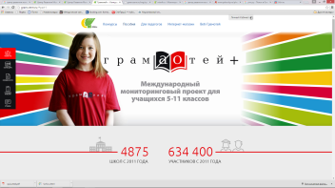
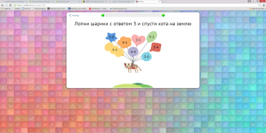
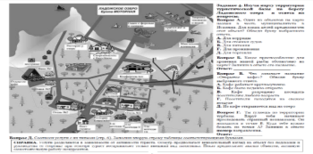

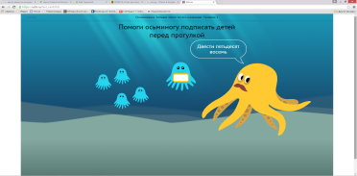
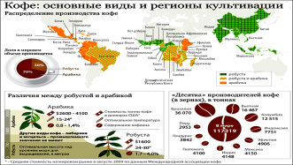
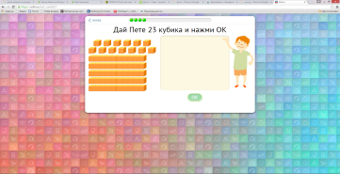

Варианты заданий
Математическое образование в начальной школе (www.uchi.ru)
Орфографическая грамотность в основной школе (www.cerm.ru)

Slide 20
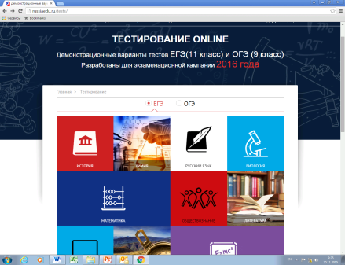
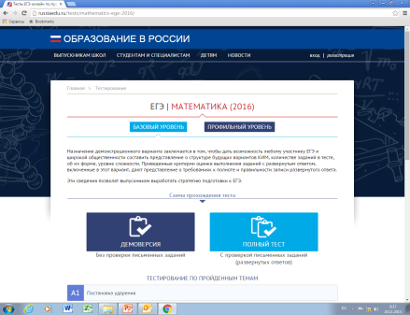
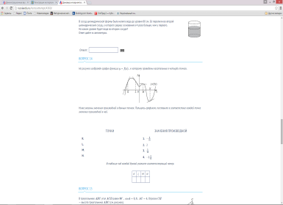
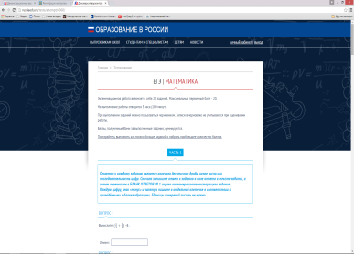
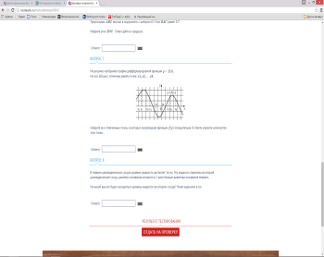
Подготовка к ЕГЭ/ОГЭ
http://russiaedu.ru/
Математика: базовый/профильный

Slide 21
Главное:
Независимая оценка
качества образования – это не ЕГЭ
Выставление оценок
в журнал
Приравнивание
к итоговой аттестации
Взимание родительской платы
Рейтингование
детей
Создание некомфортной атмосферы
(«запугивание» детей)

Slide 22
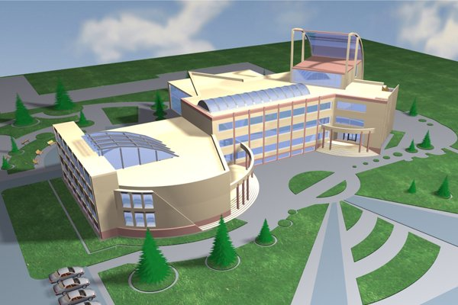
О реорганизации сети образовательных учреждений: цели и планируемые результаты

Slide 23



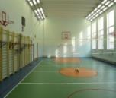
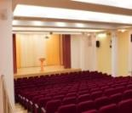
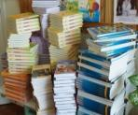
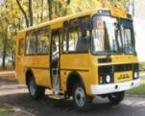

СОШ №…
Достижение более высокого качества образования
Создание более комфортных условий
Дети посещают привычные для них школы
Объединяются только материально-технические, кадровые ресурсы
+
Объединение школьных коллективов
Оптимизация численности административно-управленческого аппарата
Укрепление и развитие материально-технической инфраструктуры
Финансирование образовательной организации в прежнем объеме

Slide 24








СОШ №…
Сотрудничество в части обмена профессиональным опытом.
Закрытие вакансий и перераспределение учебной нагрузки (при отсутствии педагога).
Расширение спектра предоставления дополнительных образовательных услуг.
Привлечение специалистов системы дополнительного образования (с более полной учебной нагрузкой).
Привлечение специалистов для полноценной реализации сервисных услуг.

Slide 25

Главное:
Не ребёнок для школы,
а школа для ребёнка
СОШ №…
Менять
место обучения и условия приёма детей
Ликвидировать специфику образовательного процесса
(профиль, этно-, здоровье)
Ухудшать режим обучения школьников
Увеличивать педагогическую нагрузку
Переформировывать коллективы классов
Ухудшать условия
и необоснованно менять функционал педагогов

